Slide 1

BÁO CÁO ĐỒ ÁN CƠ SỞ NGÀNG
ĐỀ TÀI:
XÂY DỰNG WEBSITE ĐẶT TOUR DU LỊCH
TRỰC TUYẾN
GVHD: NGUYỂN KHẮC QUỐC
Sinh viên thực hiện: Võ Bảo Ngọc

Slide 2

Giới thiệu đề tài
Kỹ thuật sẽ sử dụng
Mô tả hệ thống
Mô tả chức năng

Slide 3

Tính cấp thiết của đề tài

Slide 4



Giới thiệu đề tài
Tìm hiểu, nghiên cứu
Mục tiêu nghiên cứu
Xây dựng
Ứng dụng website

Slide 5


Giới thiệu đề tài
Thu thập thông tin
Xây dựng CSDL
Vận hành, hiệu chỉnh
Nội dung nghiên cứu
Nghiên cứu kiến thức
Lập trình

Slide 6




Kỹ thuật sử dụng
Công cụ lập trình
Ngôn ngữ PHP
Server
Quản lí dữ Liệu

Slide 7
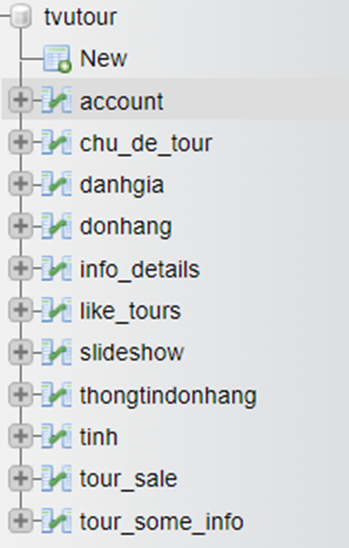
Mô tả hệ thống
Thiết kế dữ liệu cho hệ thống tvutour

Slide 8
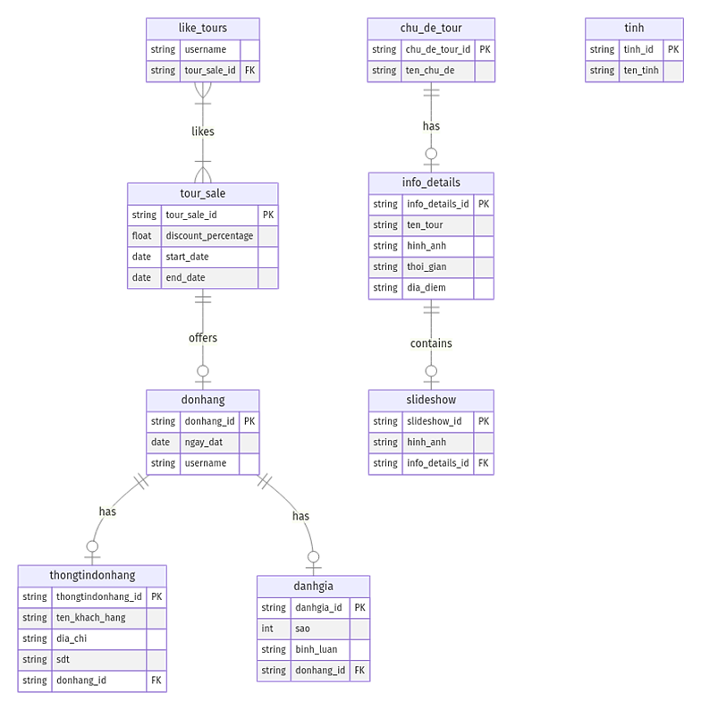
Mô tả hệ thống
Mô hình dữ liệu

Slide 9
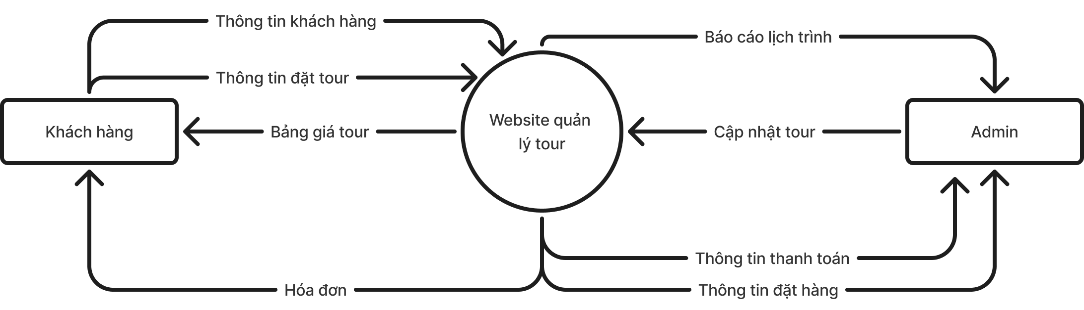
Mô tả hệ thống
Sơ đồ DFD mức ngữ cảnh

Slide 10
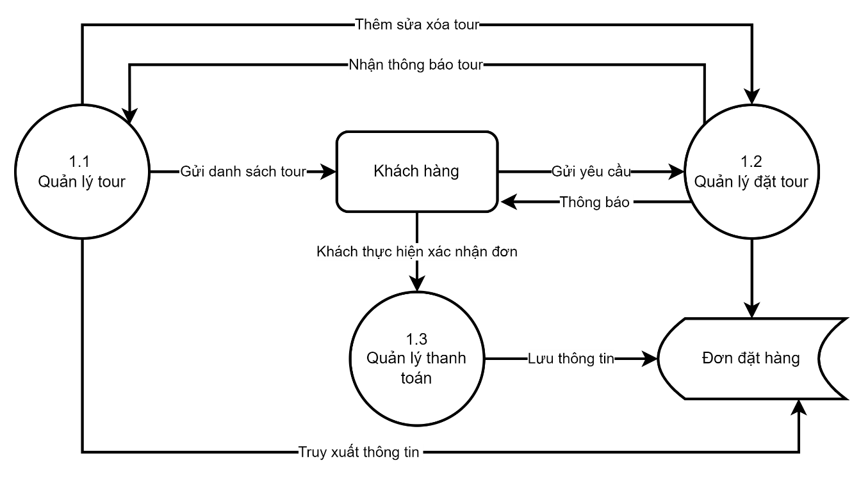
Mô tả hệ thống
Sơ đồ DFD mức 1

Slide 11
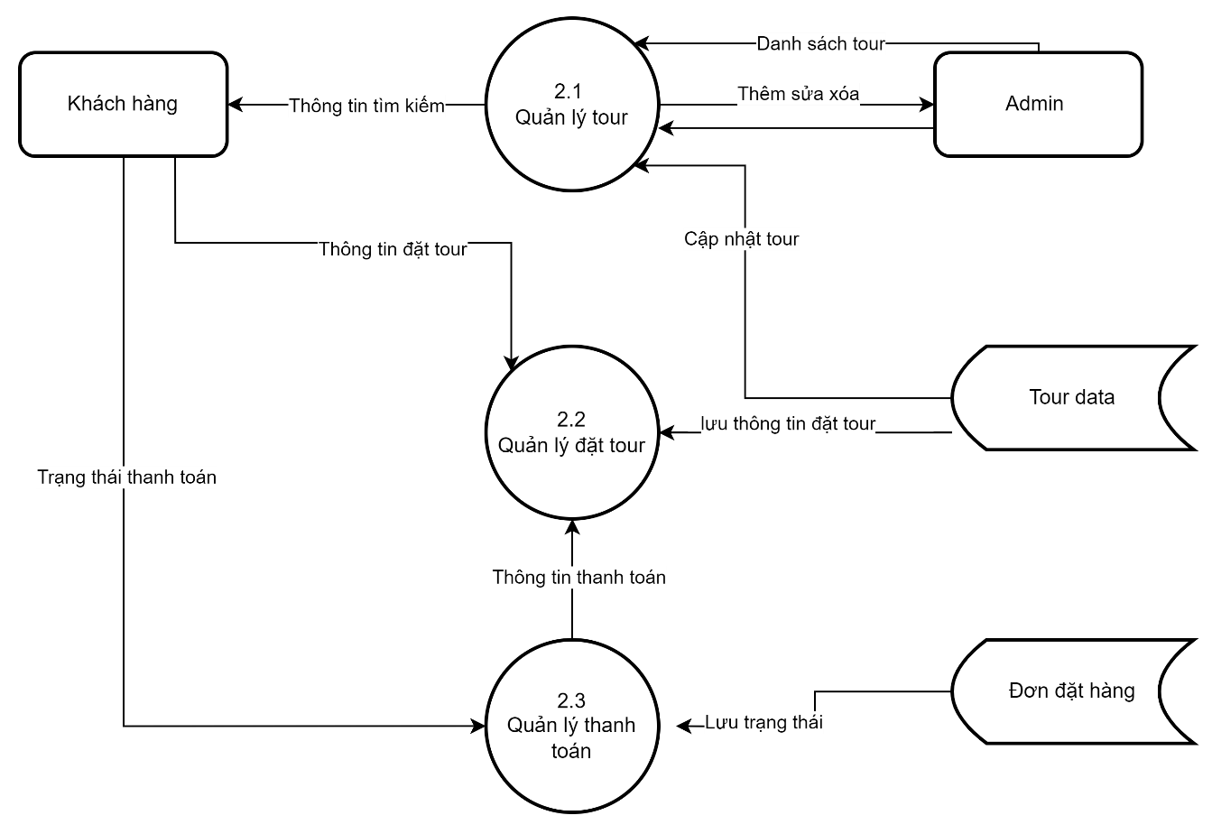
Mô tả hệ thống
Sơ đồ DFD mức 2

Slide 12
Mô tả chức năng
Tìm kím tour :
Xem chi tiết tour:
Đặt tour:
Đánh giá tour:
Quản lý đơn đặt tour:
Hổ trợ khách hành:
CN Cho người dùng
CN Quản trị viên
Quản lý thanh toán
Hướng phát triển

Slide 13
Mô tả chức năng
Quản lý quá trình hoạt động của thiết bị:
Quản lý tour: Thêm, chỉnh sửa, hoặc xóa tour du lịch. Cập nhật giá cả, chương trình khuyến mãi. Quản lý thông tin lịch trình, hình ảnh minh họa.
Quản lý đơn đặt tour Theo dõi danh sách các đơn đặt tour: Thông tin khách hàng, số lượng người, và trạng thái thanh toán. Cập nhật trạng thái đơn hàng (đã thanh toán, chờ xử lý, hủy).
Quản lý khách hàng Xem danh sách khách hàng. Quản lý tài khoản người dùng (chặn, hủy tài khoản nếu vi phạm).
Quản lý đánh giá Duyệt và phản hồi đánh giá của khách hàng. Lưu trữ đánh giá để cải thiện dịch vụ.
CN cho người dùng
CN Quản trị viên
Tính phi chức năng
Hướng phát triển

Slide 14
Tính phi chức năng
Web phải đảm bảo:
Hiệu suất: Hệ thống xử lý nhanh, hỗ trợ nhiều người truy cập đồng thời.
Bảo mật: Bảo vệ thông tin cá nhân và giao dịch.
Tương thích đa thiết bị: Hỗ trợ trình duyệt phổ biến và giao diện di động.
CN cho người dùng
CN Quản trị viên
Tính phi chức năng
Hướng phát triển

Slide 15
Phương hướng phát triển
Tính năng bổ sung trong tương lai:
Tích hợp thanh toán trực tuyến qua các cổng như VNPay, thẻ tín dụng, thẻ ghi nợ)
Hỗ trợ tính năng giỏ hàng để lưu trữ các tour yêu thích.
CN cho người dùng
CN Quản trị viên
Tính phi chức năng
Hướng phát triển

Slide 16


Cám ơn quý thầy cô và các bạn đã lắng nghe
GVHD: NGUYỂN KHẮC QUỐC
Sinh viên thực hiện: Võ Bảo Ngọc

